Slide 1

Lektion 7
Sabbat, 22. August 2026
VON
LIEBE
AN-GETRIEBENER DIENST

Slide 2


“Denn ich schrieb euch
aus großer Bedrängnis
und Angst des Herzens
unter vielen Tränen;
nicht damit ihr
betrübt werdet,
sondern damit ihr
die LIEBE erkennt,
die ich habe,
besonders
zu euch.”
(2. Kor 2:4)

Slide 3

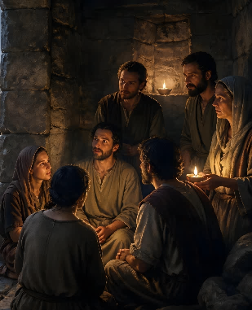

Wenn wir in das Studium des 2. Korintherbriefes eintauchen,
stellen wir fest,
dass der Apostel sehr
am Wohlergehen
der jungen Gemeinde interessiert war.
Obwohl es
in dieser sündenreichen Welt
nie einfach war,
GOTTES Weg zu folgen,
konnte man im 1. Jahrhundert in ernsthafte Schwierigkeiten geraten, wenn man sich
zu CHRISTUS bekannte.

Slide 4
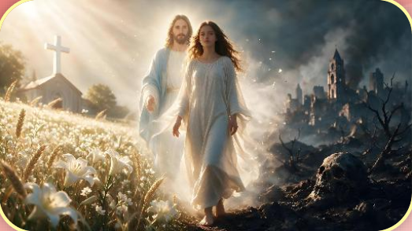
Paulus bereitet die Gemeinde darauf vor,
diesen Schwierigkeiten, sowohl inneren als auch äußeren, zu begegnen
und lehrt sie, einen in selbstloser Liebe vereinten Körper zu bilden.
Aus diesem Rat können wir heute lernen,
"der Wohlgeruch des Lebens, der zum Leben führt" zu werden (2. Kor. 2,16).

Slide 5
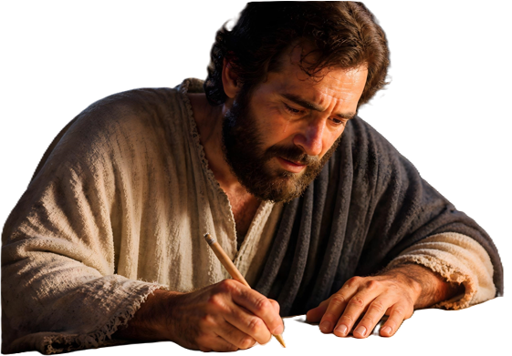
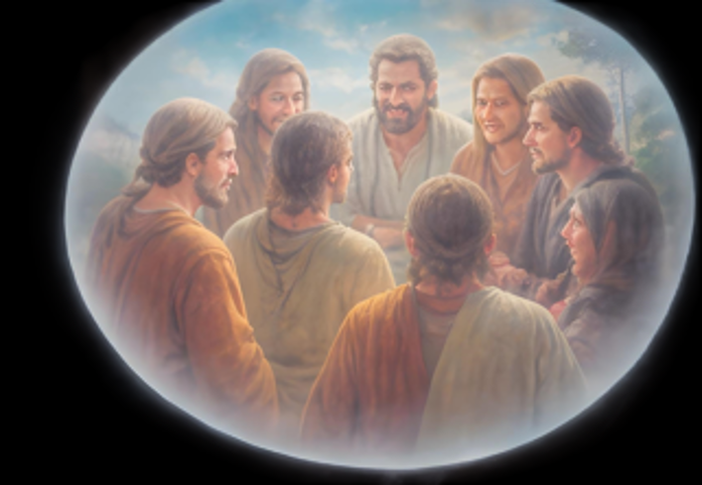





GOTTES Trost im Leid
Heilig u. wahrhaftig im geistlichen Dienst
Weises Verhalten
Vergebung und Rehabilitation
Der Duft CHRISTI
So, 23. Aug – Danksagung
Mo, 24. Aug – Redlichkeit und Lauterkeit
Ü b e r b l i c k
Di, 25. Aug – Pläne um der Liebe willen ändern
Mi, 26. Aug – Vergebung und Bekräftigung der Liebe
Do, 27. Aug – Triumph in CHRISTUS

Slide 6


So, 23. Aug – Danksagung
GOTTES TROST IM LEID
“Der uns tröstet in aller unserer Bedrängnis, damit wir auch trösten können,
die in allerlei Bedrängnis sind, mit dem Trost, mit dem wir selber getröstet werden von GOTT.”
(2. Kor 1:4)
Der 2. Brief an die Korinther ist der Brief, in dem Paulus am ausführlichsten über den Trost spricht.
Die Gemeinde durchlebte eine schwere Zeit.
Der 1. Brief an sie hatte sie in Traurigkeit gestürzt.
Aber diese Trauer war "gottgefällig" und führte sie zur Reue (2. Kor. 7,10).
Paulus wollte also nicht, dass diese Trauer sie überwältigt, sondern vielmehr,
dass sie getröstet werden.
Er selbst hatte Zeiten durchgemacht,
in denen sein eigenes Leben in Gefahr war und er dadurch entmutigt wurde
(2. Kor. 1,8-10).
Aber GOTT hatte ihn getröstet
und nun gibt er diesen Trost
an die Gemeinde weiter
(2. Kor. 1,6).

Slide 7
So, 23. Aug – Danksagung
GOTTES TROST IM LEID
“Der uns tröstet in aller unserer Bedrängnis, damit wir auch trösten können,
die in allerlei Bedrängnis sind, mit dem Trost, mit dem wir selber getröstet werden von GOTT.”
(2. Kor 1:4)
Der Trost GOTTES
Er befreit uns von der Angst
Er erinnert uns an die Zeiten, in denen Er uns geholfen hat
Er hilft uns, Leiden zu ertragen
Er führt uns zur geistlichen Reife
Er ermutigt uns, für andere einzutreten
Wir trösten einander, so wie wir von GOTT getröstet wurden

Slide 8

Mo, 24. Aug –
Redlichkeit und Lauterkeit
HEILIG UND WAHRHAFTIG
IM GEISTLICHEN DIENST
“Denn dies ist unser Ruhm, das Zeugnis unseres Gewissens,
dass wir in Redlichkeit und göttlicher Lauterkeit, nicht in fleischlicher Weisheit,
sondern in der Gnade GOTTES unser Leben in der Welt geführt haben und das vor allem bei euch.” (2. Kor 1:12)
Manche Menschen blickten auf Paulus herab
und warfen ihm vor, schwach
und unentschlossen zu sein (2. Kor. 10,10).
Aus diesem Grund und damit sein Rat
auch angenommen würde,
musste sich der Apostel gegen solche Anschuldigungen verteidigen.
Als Mensch hielt er sich
für unbedeutend (Eph. 3,8).
Aber durch GOTTES Gnade
konnte er sich mit reinem Gewissen rühmen (2. Kor. 1,12).

Slide 9

Mo, 24. Aug –
Redlichkeit und Lauterkeit
HEILIG UND WAHRHAFTIG
IM GEISTLICHEN DIENST
“Denn dies ist unser Ruhm, das Zeugnis unseres Gewissens,
dass wir in Redlichkeit und göttlicher Lauterkeit, nicht in fleischlicher Weisheit,
sondern in der Gnade GOTTES unser Leben in der Welt geführt haben und das vor allem bei euch.” (2. Kor 1:12)
Er und seine Mitstreiter
konnten mit Zuversicht sagen,
dass sein Verhalten
heilig und aufrichtig [rein] war, sowohl innerhalb als auch außerhalb der Gemeinde.

Slide 10

Mo, 24. Aug –
Redlichkeit und Lauterkeit
HEILIG UND WAHRHAFTIG
IM GEISTLICHEN DIENST
“Denn dies ist unser Ruhm, das Zeugnis unseres Gewissens,
dass wir in Redlichkeit und göttlicher Lauterkeit, nicht in fleischlicher Weisheit,
sondern in der Gnade GOTTES unser Leben in der Welt geführt haben und das vor allem bei euch.” (2. Kor 1:12)
Aus diesem Grund
waren die Briefe von Paulus
frei von versteckten Absichten.
Er hoffte, dass diese Briefe
in jenem Kontext
von Heiligkeit und Aufrichtigkeit
gelesen und verstanden würden –
das heißt, aus Liebe zu ihnen geschrieben
und nur auf deren Wohl abgesehen
(2. Kor. 1,13-14).

Slide 11

Di, 25. Aug – Pläne
um der Liebe willen ändern
WEISES VERHALTEN
“Ich rufe aber GOTT zum Zeugen an bei meinem Leben,
dass ich euch schonen wollte und darum nicht wieder nach Korinth gekommen bin.” (2. Kor 1:23)
In seinem ersten Brief informierte Paulus die Korinther über die von ihm geplante Reiseroute
(1 Kor. 16,5-11):
Ephesus
Mazedonien
Korinth
Judäa
In einem späteren Brief (verloren, 2 Kor. 7,8)
teilte er ihnen mit, dass er sie zweimal besuchen werde
(2 Kor. 1,15-16):
Ephesus
Mazedonien
Korinth
Judäa
Korinth
Er hatte jedoch seine Pläne geändert und beschlossen,
diesen ersten Besuch nicht zu machen (2. Kor. 1,23).
Diese Veränderungen führten dazu, dass einige ihn
für seine Instabilität und Unbeständigkeit kritisierten.
Warum hatte er seine Meinung geändert?

Slide 12

Di, 25. Aug – Pläne
um der Liebe willen ändern
WEISES VERHALTEN
“Ich rufe aber GOTT zum Zeugen an bei meinem Leben,
dass ich euch schonen wollte und darum nicht wieder nach Korinth gekommen bin.” (2. Kor 1:23)
Die Anwesenheit von Paulus in Korinth
schien notwendig zu sein
wegen der dortigen Probleme.
Doch der Widerstand,
dem er begegnen würde,
implizierte eine Konfrontation,
die er vermeiden wollte,
wegen der großen Liebe,
die er für sie empfand
(2 Kor. 2,1-4).

Slide 13


Mi, 26. Aug – Vergebung und Bekräftigung der Liebe
VERGEBUNG u. REHABILITATION
“Wem aber ihr etwas vergebt, dem vergebe ich auch. Denn auch ich habe,
wenn ich etwas zu vergeben hatte, es vergeben um euretwillen vor CHRISTI Angesicht”
(2. Kor 2:10)
Während Paulus
auf dem Weg nach Troas war,
reiste Titus nach Korinth.
Von Troas aus
ging Paulus nach Makedonien.
Doch er war sehr bestürzt,
weil Titus ihn in Troas
nicht getroffen hatte,
um ihm Neuigkeiten
über die Gemeinde in Korinth
zu überbringen (2. Kor. 2,12-13).

Slide 14

Mi, 26. Aug – Vergebung und Bekräftigung der Liebe
VERGEBUNG u. REHABILITATION
“Wem aber ihr etwas vergebt, dem vergebe ich auch. Denn auch ich habe,
wenn ich etwas zu vergeben hatte, es vergeben um euretwillen vor CHRISTI Angesicht”
(2. Kor 2:10)
Kurz darauf traf Titus
schließlich Paulus in Makedonien.
Er erzählte ihm,
wie die Gemeinde
sehr positiv
auf seine Ermahnungen
reagiert habe
(2 Kor. 7,5-9, 13-16).

Slide 15

Mi, 26. Aug – Vergebung und Bekräftigung der Liebe
VERGEBUNG u. REHABILITATION
“Wem aber ihr etwas vergebt, dem vergebe ich auch. Denn auch ich habe,
wenn ich etwas zu vergeben hatte, es vergeben um euretwillen vor CHRISTI Angesicht”
(2. Kor 2:10)
Eines der Themen,
die sie lösen mussten,
betraf die Disziplin
in der Gemeinde.
Dem Apostel gehorchend,
wurde die schuldige Partei
getadelt und akzeptierte
die Rügen.
Nun weist Paulus sie an,
den nächsten Schritt zu gehen:
Vergebung und Wiederherstellung
(2. Kor. 2,5-11).

Slide 16



Do, 27. Aug –
Triumph in CHRISTUS
DER DUFT CHRISTI
“Denn wir sind für GOTT ein Wohlgeruch CHRISTI unter denen,
die gerettet werden und unter denen, die verloren werden”
(2. Kor 2:15)
Paulus kommentiert, wie GOTT "eine Tür" geöffnet hat,
damit das EVANGELIUM in Troas erfolgreich verkündet werden kann.
Dann bricht er in einen Ruf des Lobes und des Sieges aus:
"Aber GOTT sei Dank, der uns immer
als Gefangene in CHRISTI Triumphzug führt
und uns benutzt, um den Duft seiner Erkenntnis überall zu verbreiten" (2. Kor. 2,14).

Slide 17

Do, 27. Aug –
Triumph in CHRISTUS
DER DUFT CHRISTI
“Denn wir sind für GOTT ein Wohlgeruch CHRISTI unter denen,
die gerettet werden und unter denen, die verloren werden”
(2. Kor 2:15)
Wie ein
allgegenwärtiger Duft erreicht die Erkenntnis von CHRISTUS jede Seele.
Für die Korinther, wie auch für uns, meint es
den Duft des ewigenLebens.
Für diejenigen,
die den Ruf ablehnen,
ist es jedoch
ein Geruch des Todes
zum Tode.
(2 Kor. 2,15-16).

Slide 18

Do, 27. Aug –
Triumph in CHRISTUS
DER DUFT CHRISTI
“Denn wir sind für GOTT ein Wohlgeruch CHRISTI unter denen,
die gerettet werden und unter denen, die verloren werden”
(2. Kor 2:15)
Mit Fokus auf die
damit verbundene Verantwortung
erklärt Paulus, dass die Botschaft
aufrichtig vermittelt werden muss,
ohne persönlichen Gewinn zu suchen,
sondern das Heil der Zuhörer
(2. Kor. 2,17):
„Wir sind ja nicht wie die vielen,
die mit dem Wort GOTTES
Geschäfte machen;
sondern wie man
aus Lauterkeit und aus GOTT redet,
so reden wir vor GOTT in CHRISTUS.“

Slide 19
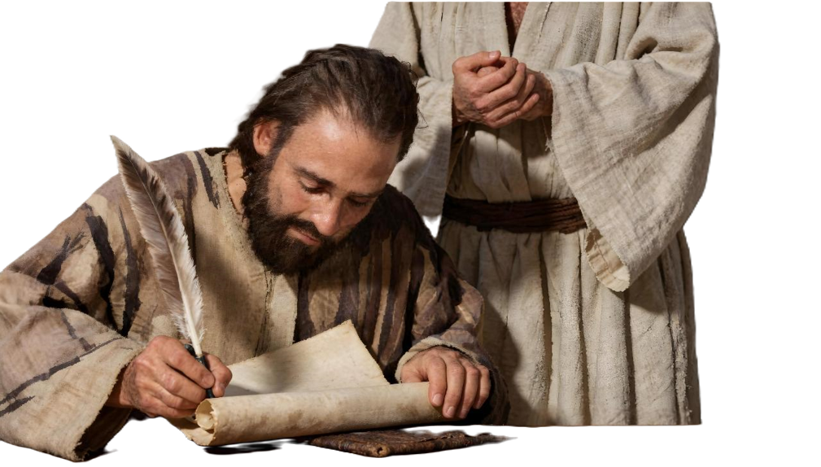
“Dieser treue Bote überbrachte
die erfreuliche Nachricht,
dass unter den Gläubigen in Korinth eine wunderbare Veränderung stattgefunden hatte.
Viele hatten die in den Briefen
des Paulus enthaltenen Lehren angenommen und ihre Sünden bereut.
Ihr Leben war nun kein Vorwurf mehr für das Christentum, sondern übte einen starken Einfluss zugunsten
eines ausgelebten Glaubens aus.“
E. G. White, The Acts of the Apostles (Das Wirken der Apostel), S. 324 (engl. Orig.)

Slide 20
“ […] Diese Buße,
die durch den Einfluss
der göttlichen Gnade auf das Herz hervorgebracht wird,
führt zum Bekenntnis
und zur Abkehr von der Sünde.
Das waren die FRÜCHTE,
von denen der Apostel berichtete, dass sie im Leben
der GLÄUBIGEN in Korinth
zu sehen waren.”
E. G. White, The Acts of the Apostles (Das Wirken der Apostel), S. 324 (engl. Orig.)

